Slide 1


Slide 2

Correção das
Atividades de Geografia
Páginas 113 e 114 da Apostila 2
4º ano – Fundamental I
Professora: Cássia

Slide 3
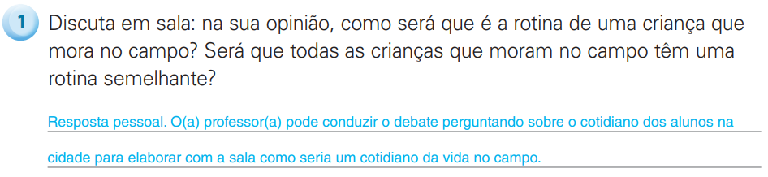

Slide 4
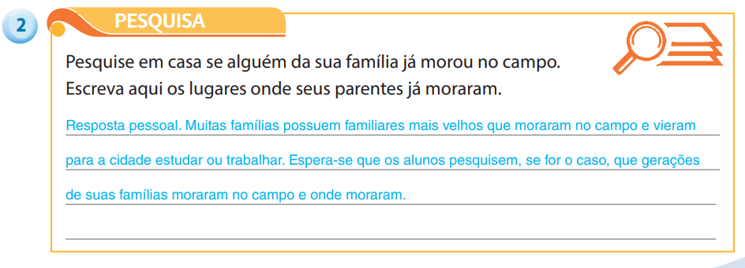

Slide 5
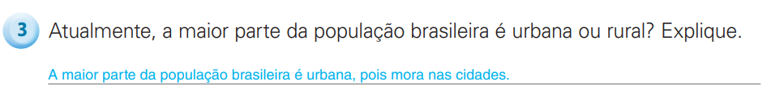

Slide 6
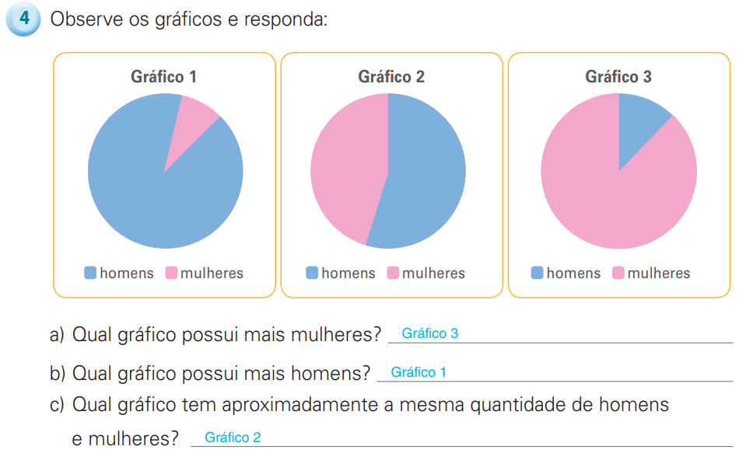

Slide 7
